Slide 1
던지기 시스템
Seed
2019-11-02
기능 & UI
기획 제목: Seed
2017180006 김지영
(졸업작품 지도교수님: 송인희 교수님)

Slide 2


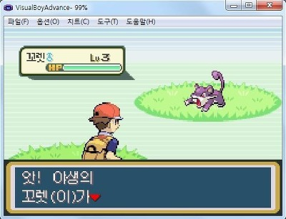
요약 : 플레이어_Skill_던지기(요약)
던지기 액션 시 (아이템 인벤토리 던지기) UI
투척 방향 표시
낙하지점 미리보기
투척 세기
1 아이템을 인벤토리에서 맵으로 투척(던지는) 기술
2 한번 던진 아이템은 다시 파밍 할 수 있음
(단 특수 씨앗의 경우 파밍 불가능)
1 아이템 투척 시 세기를 정할 수 있음
2 투척 세기에 따라 아이템이 낙하되는 지점이 달라짐
3 아이템이 낙하될 지점을 낙하지점 미리보기 UI를 통해서 확인할 수 있음
4 낙하지점 미리보기에 표시된 곳에 아이템이 투척됨

Slide 3
플레이어_Skill_던지기
던지기 과정
Timeline
Keyboard

Slide 4
노트_UI
각 기능별 UI
붉은 테두리 → 터치 가능 버튼
아직 UI 확정 아님!!!!
세이브

Slide 5
노트_세이브
설명/
세이브 UI
 | 내용
1 | 현재 플레이 중인 데이터를 저장하고 불러오는 시스템
2 | 각각의 세이브 슬롯 Save Slot 에 현재 플레이 중인 데이터를 기록할 수 있음
2-1 | 좌측에는 저장이 가능한 세이브 슬롯이 나열 됨 (총 5개 슬롯)
2-2 | 세이브 슬롯에는 다음과 같은 내용이 표시됨 [시간 정보 / 마지막 위치 / 피폭 게이지]
3 | 슬롯을 클릭하면 우측에 해당 슬롯에 대한 상세 정보가 표시됨
3-1 | 슬롯 상세정보에는 다음과 같은 내용이 표시됨 [시간 정보/마지막 위치/피폭 게이지/HP/합성 씨앗 개수 정보]
4 | 슬롯에 대해 다음과 같은 기능을 수행할 수 있음 [슬롯 삭제 / 슬롯 저장(덮어쓰기) / 슬롯 불러오기]
세이브 목록
Save Slot 1 정보 표시
도감
시간 정보
일기
Save Slot 1
Save Slot 2
마지막 위치
Save Slot 3
피폭 게이지
Save Slot 4
HP
Save Slot 5
합성 씨앗 개수 정보
저장 / 덮어쓰기
불러오기

Slide 6
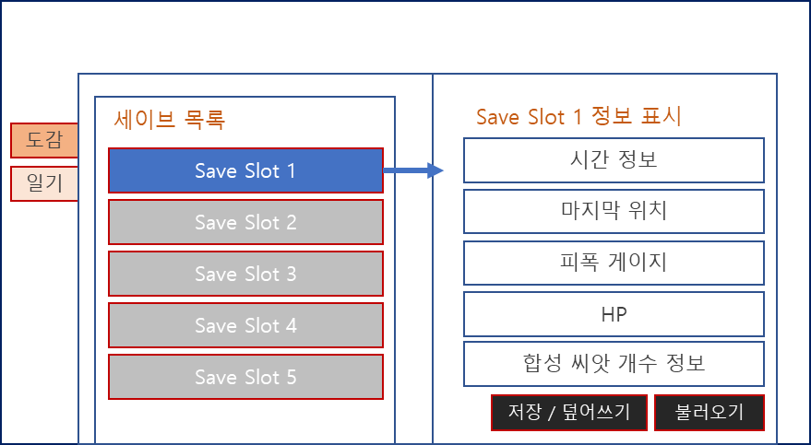


노트_세이브_슬롯 상세 정보
세이브 정보 X
설명/
 | 내용
1 | 세이브 슬롯 상세 정보: 세이브 슬롯을 선택하면 해당 세이브 슬롯에 대한 상세 정보가 우측에 표시됨 → 우측에 표시되는 상세 정보를 세이브 슬롯 상세 정보라 정의
2 | 세이브 슬롯 상세 정보는 다음과 같은 내용으로 구성되어 있음 [시간정보/마지막 위치/피폭 게이지/HP/합성 씨앗 개수 정보]
3 | 표시할 내용이 없으면 다음과 같이 표시 - No Data -
- Empty Slot -
세이브 정보 O → 슬롯 상세 정보
슬롯 상세정보 예시
시간 정보
2019-11-12 20:01:02
마지막(세이브) 위치
지옥같은 연구실
보충 설명/
피폭 게이지
이름 | 내용
시간 정보 | 세이브 한 시점의 시간을 표시함 표시 형식: [(Date)년도-월-일 (Time)시-분-초] Ex. 19년도 11월 12일, 20:01:02에 Save → 2019-11-12 20:01:02
세이브 위치 (마지막 위치) | 세이브를 한 장소를 표시함
피폭 게이지 | 세이브를 시도한 시점의 피폭 게이지 정보를 표시함
HP | 세이브를 시도한 시점의 HP 정보를 표시함
합성 씨앗 정보 | 세이브를 시도한 시점의 합성 씨앗의 정보를 표시 보유한 합성 씨앗의 개수를 나타냄
피폭 게이지
HP
HP
합성 씨앗 개수 정보
X 10
X 8

